Slide 1

WPF Automation – test injection approach to application testing
Vladimir Perevalov
Deutsche Bank Technology Centre. Moscow, Russia

Slide 2
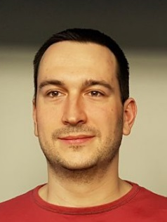
Обо мне
Владимир Перевалов
Lead Software Developer

Slide 3
Автоматическое тестирование GUI
Тестировать GUI автоматически возможно
Это дорого вначале, но потом вложения окупаются
Ещё один фреймворк для тестирования

Slide 4
Обзор
Приложение и его окружение
Тест фреймворк – обзор технологии
Как используем фреймворк в проекте
Чего в итоге добились

Slide 5
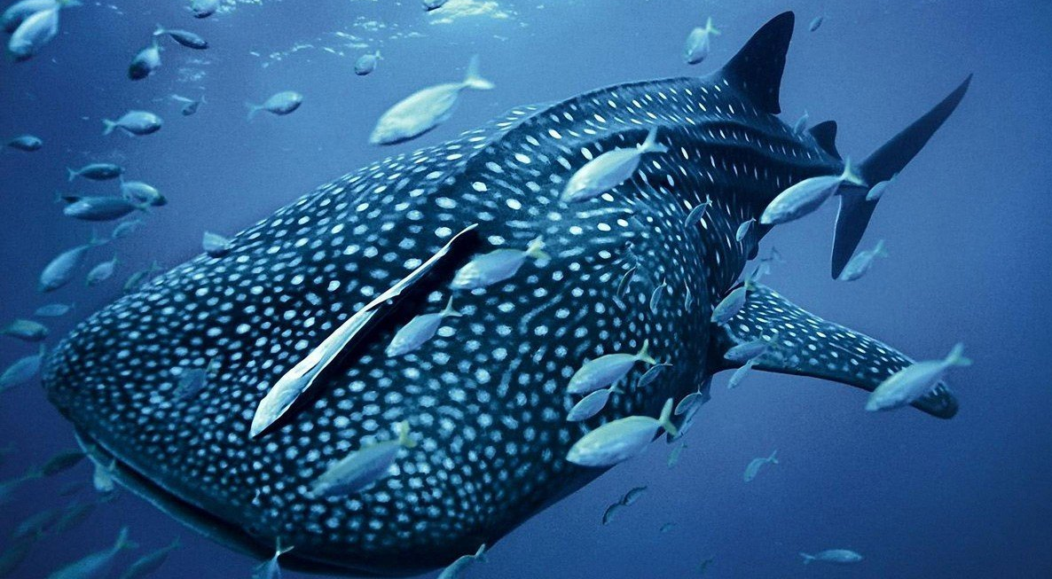
Приложение и его окружение

Slide 6
Приложение
Финансовое ПО
Создает заявки и исполняет их на бирже
Панель инструментов
Действие 1
Действие 2
Действие N
id | Сторона |  |  |  |  |  |  |  | Колонка N
Заявка 1 | BUY | IBM | 120 | 20.12 | 2% | 09:35:01 | -0.21 | … | …
Заявка 2 | SELL | AAPL | 130 | 4.69 | 8% | 09:47:48 | 0.67 | … | …
Заявка 3 | BUY | MSFT | 50 | 45.01 | 3% | 09:53:04 | -0.89 | … | …
... | … | … | … | … | … | … | … | … | …
… | … | … | … | … | … | … | … | … | …
… | … | … | … | .. | … | … | … | … | …
Заявка N | SELL | NVDA | 165 | 11.45 | 6% | 12:53:04 | 0.91 | …

Slide 7
UI
10 окон с таблицами данных
Уникальные действия в каждом окне
сервер
UI
Бизнес-логика распределена

Slide 8



Приложение
Еще один сервер
Клиентские заявки
Сервер | UI
Приложение
Рыночные данные

Slide 9

Как тестировали изначально

Slide 10
Было
1
1500+
3
QA
тестов*
недели на регрессию
*Не готовых для автоматизации

Slide 11
Хотим
Сократить время выполнения регрессионного тестирования
Короткие релизы
Тесты – как документация

Slide 12
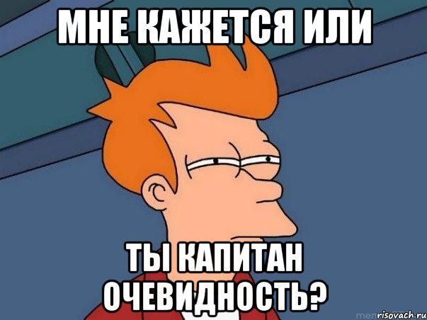
Время автоматизировать!

Slide 13

Решение

Slide 14
Интеграционные UI тесты
Запрос
UI
Сервер
Ответ
Проверка данных
Тест

Slide 15


Выбор технологии
Windows Automation API
DLL Injection
Проблемы со сложными кастомными конролами
Нет доступа к внутреннему состоянию
Поддержка любых контролов
Доступ к DataContext/ViewModel
Notes:
Минусы WPFA

Slide 16







Анализ тестовых фреймворков
 |  | Движок | Язык разработки
 | White | Windows UI Automation |  | C#
 | Ms Test | Windows UI Automation |  | C#
 | Pywinauto | Windows UI Automation |  | Python
 | Test Complete | Dll Injection |  | JavaScript и другие
 | Squish | Dll Injection |  | JavaScript и другие
 | WPF Automation | Dll Injection |  | C#
Написан в Дойче банке!

Slide 17
WPF Automation

Slide 18
Процесс тест раннера
Процесс приложения
DLL Injection
Вызов тестового метода перехватывается
WPFA
Выполнение теста
Исключения передаются обратно тест ранеру

Slide 19
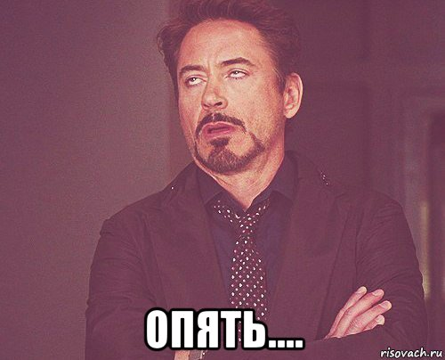
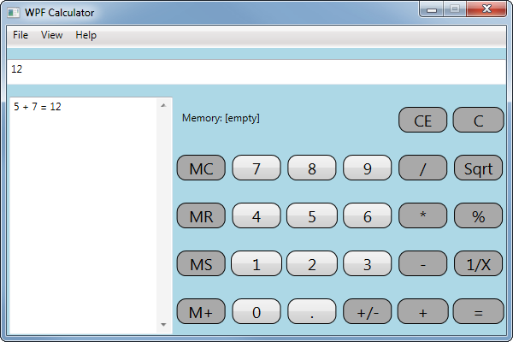
Три уровня написания тестов
На примере.. калькулятора!

Slide 20
Тест на сложение 5+7=12

Slide 21
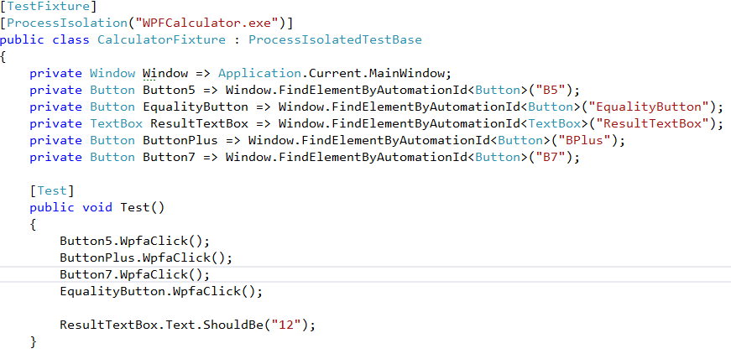
Уровень 0. Простые тесты

Slide 22
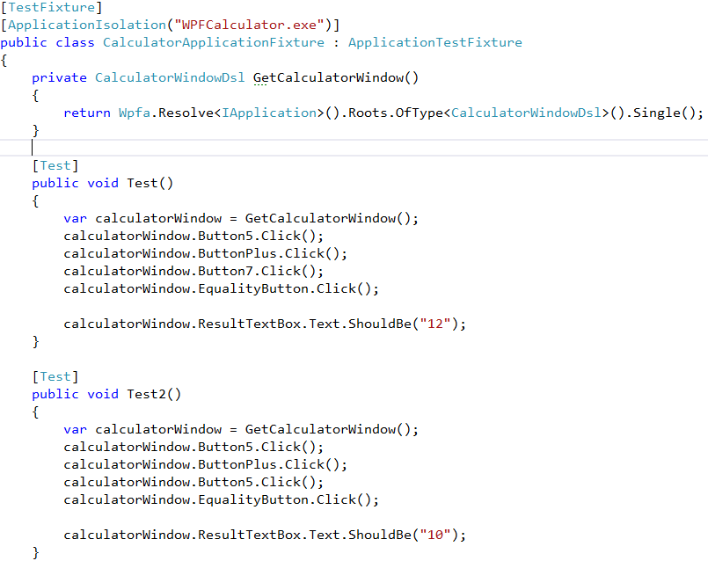
Уровень 1. Структурируем

Slide 23
Уровень 1. Обёртки повторяют структуру UI
CalculatorWindowWrapper
InputTextBox
ResultsWindowWrapper
NumericPanelWrapper
B7
B8
B9
B4
B5
B6
B1
B2
B3

Slide 24
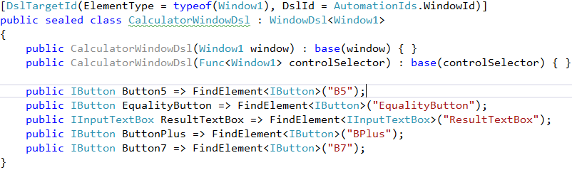
Уровень 1
WPF Automation - yet another framework to write UI autotests

Slide 25



Specflow – Cucumber для .Net
Cucumber – открытый инструмент для исполняемых спецификаций
Specflow – реализация Cucumber для .Net
WPFA – расширяет Specflow. Появляется интерпретатор для типовых шагов - Romashka

Slide 26
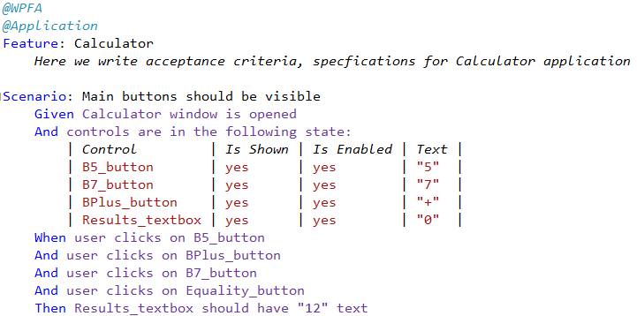
Уровень 2. Specflow + Romashka

Slide 27
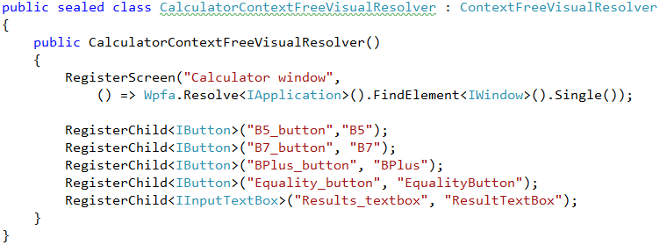
Уровень 2. Связь имён и контролов

Slide 28

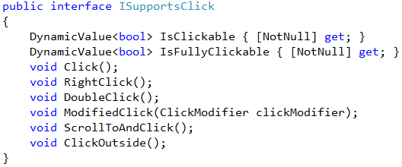
Уровень 2. Расширение обёрток

Slide 29
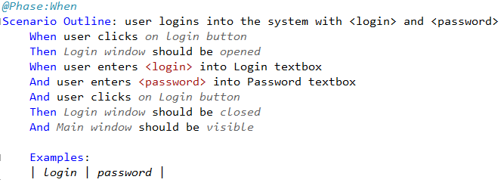
Уровень 2. Макрошаги

Slide 30
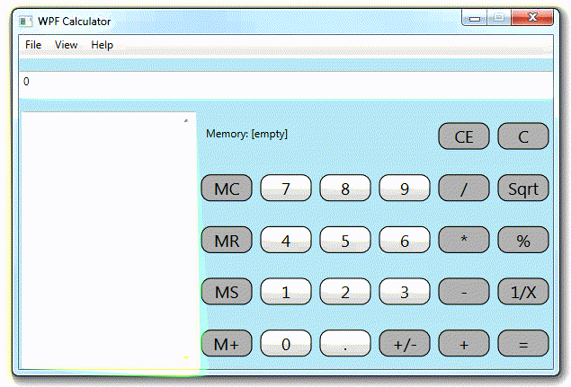

Slide 31
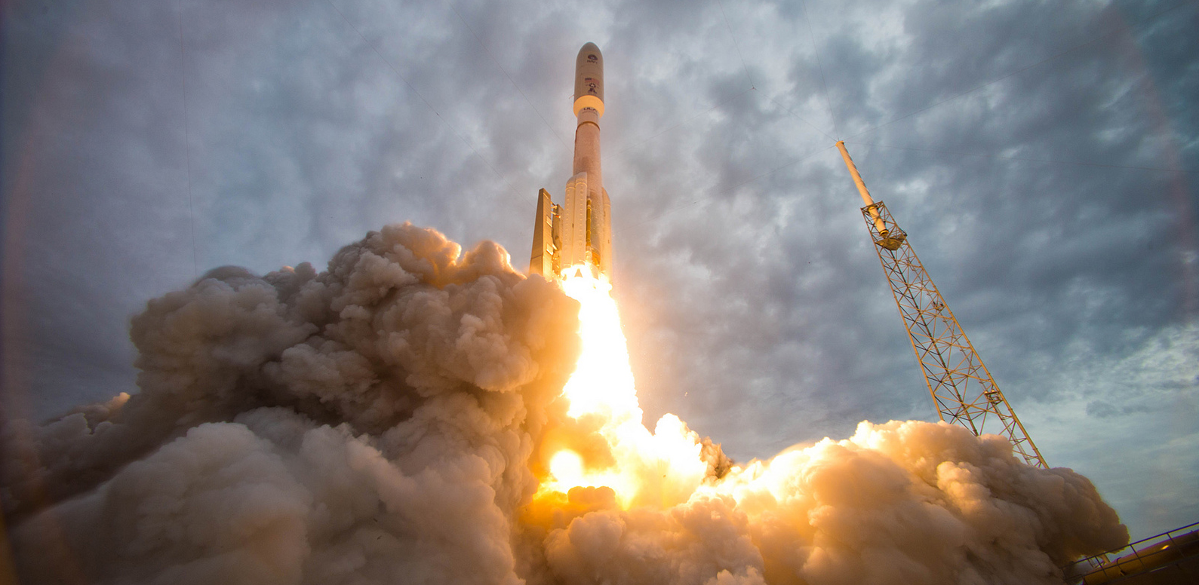
Используем фреймворк в проекте

Slide 33
Запуск тестов
Тесты выполняются 5+ часов
Машина в это время заблокирована
Используем виртуальную машину и следим за прогрессом по сети
Nunit тест раннер сохраняет результаты только в конце всего набора тестов

Slide 34
Собственный тест раннер
Основан на NUnit
Сохраняет результаты после каждого теста
Забирает сборку из TeamCity
Забирает сборку, подложенную вручную

Slide 35
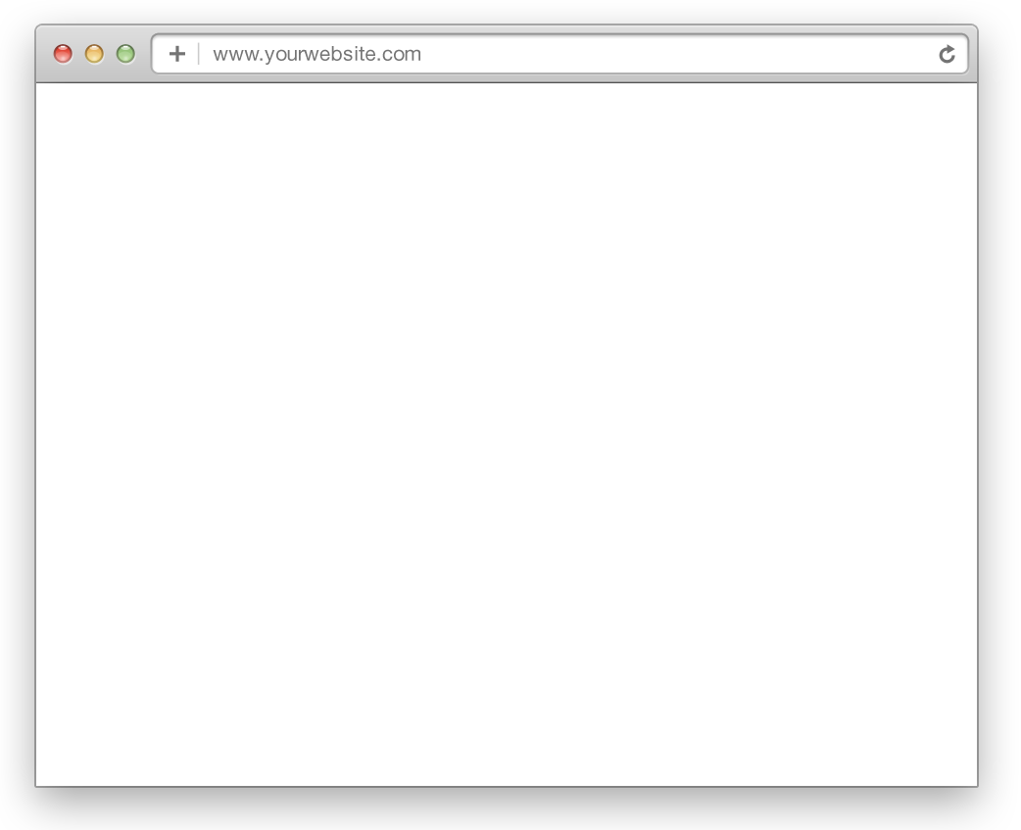
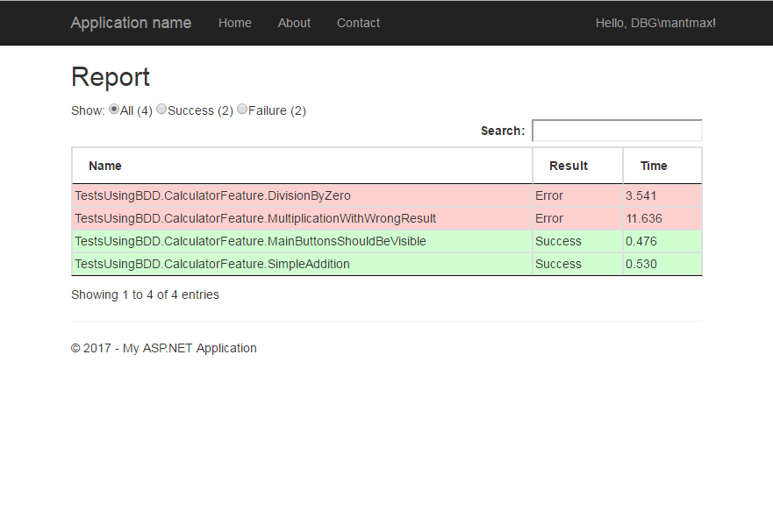
Веб-сайт показывает результаты

Slide 36

Стало
Сократили ручную работу на
Всё ещё
0
1
250+
40
QA
автотестов
часов

Slide 37


Slide 38
Полная версия закрыта…
Но вы можете сделать свою!
https://github.com/vperevalov/WPFA

Slide 39


Slide 40
Наши контакты
Владимир Перевалов – vladimir.perevalov@db.com
https://github.com/vperevalov/WPFA

Slide 41
Данный материал не является предложением или предоставлением какой-либо услуги. Данный материал предназначен исключительно для информационных и иллюстративных целей и не предназначен для распространения в рекламных целях. Любой анализ третьих сторон не предполагает какого-либо одобрения или рекомендации. Мнения, выраженные в данном материале, являются актуальными на текущий момент, появляются только в этом материале и могут быть изменены без предварительного уведомления. Эта информация предоставляется с пониманием того, что в отношении материала, предоставленного здесь, вы будете принимать самостоятельное решение в отношении любых действий в связи с настоящим материалом, и это решение является основанным на вашем собственном суждении, и что вы способны понять и оценить последствия этих действий. ООО "Дойче Банк Техцентр" не несет никакой ответственности за любые убытки любого рода, относящихся к этому материалу.

